Slide 1



Definir serviços, tipos de instâncias, regiões, etc.. que serão liberados
Cada equipe é direcionada a sua conta – todas as contas possuem as mesmas configurações
Solicitação de lab
DevHub Portal
Aprovação
desenvolvedor
Role
Chave de Acesso
Conta AWS Sandbox
VPC
Provisiona serviços e monta o lab
Rotinas Lambda
VPC
Instance scheduler – desliga o ambiente a partir de um determinado horário
Conta AWS Sandbox
Provisiona serviços e monta o lab
VPC
Enviroment sweeper – Limpa o ambiente todos domingos 23:59
Conta AWS Sandbox
Provisiona serviços e monta o lab

Slide 2
Definir serviços, tipos de instâncias, regiões, etc.. que serão liberados
Cada equipe acessa a conta com uma “role” que permite acesso apenas a uma região da AWS
Solicitação de lab
DevHub Portal
Aprovação
Região A
desenvolvedor
VPC
Provisiona serviços e monta o lab
Role: Resources -> Região AWS
Chave de Acesso
Rotinas Lambda
Região B
VPC
Provisiona serviços e monta o lab
Conta AWS Sandbox
Instance scheduler – desliga o ambiente a partir de um determinado horário
Região C
VPC
Enviroment sweeper – Limpa o ambiente todos domingos 23:59
Provisiona serviços e monta o lab

Slide 3



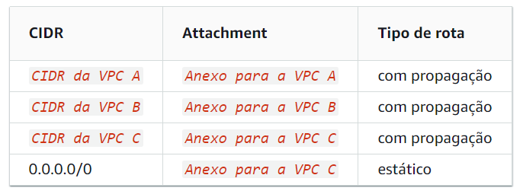


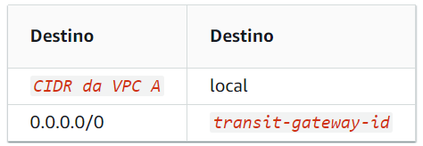




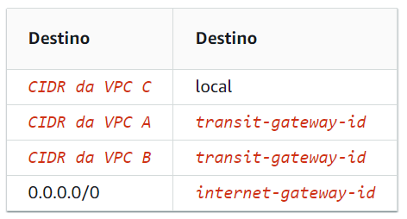
AWS Cloud
Availability Zone 1
Availability Zone 2
Availability Zone 3
Virtual private cloud (VPC A e VPC B)
Private subnet
Tabela de Rotas – Transit Gateway
AWS Transit Gateway
Attachment
Rede de Trânsito
Virtual private cloud (VPC)
Tabela de Rotas – Redes dos Labs
Private subnet
Public subnet
Tabela de Rotas – Rede de Trânsito
Elastic network interface
NAT gateway
Internet gateway

Slide 4
AWS Cloud
Availability Zone 1
Availability Zone 2
Availability Zone 3
Virtual private cloud (VPC A e VPC B)
Private subnet
Public subnet
NAT gateway
NAT gateway
NAT gateway
Internet gateway

Slide 5


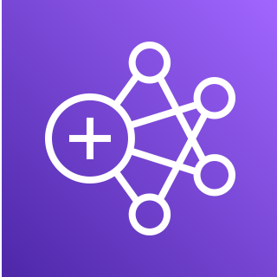
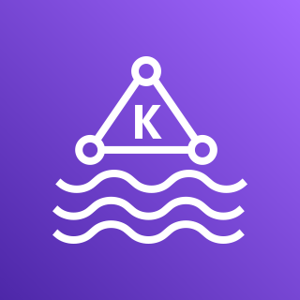






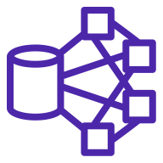




AWS Cloud – LAB01
Virtual private cloud (VPC A e VPC B)
Private subnet
MSK Topico
API Gateway
❺
MySQL
instance
❶
❷
❸
❸
Topic
Service
Amazon RDS
Data lake
Amazon EMR
MSK
Aplicação Java
❹
Amazon MS Connect
Endpoint
Cluster
Amazon API Gateway
Auto Scaling group
Kubernetes Nodes
Kubernetes Nodes
Kubernetes Nodes
Amazon EKS

Slide 6
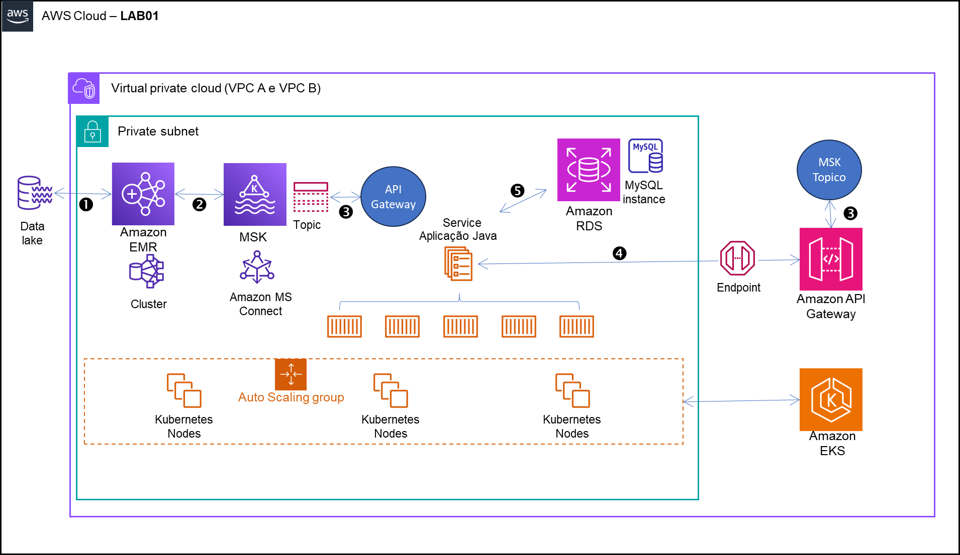

Slide 7
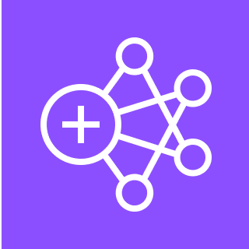






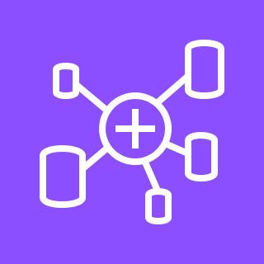









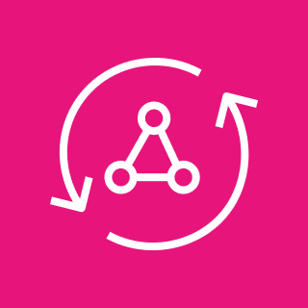













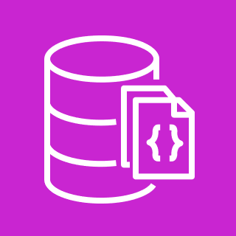

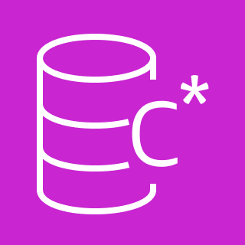

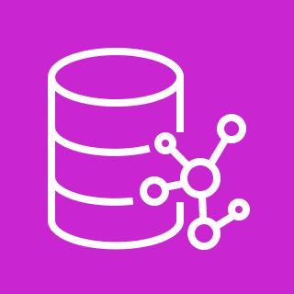
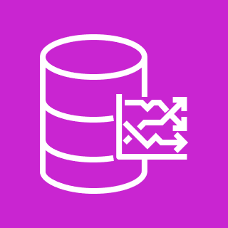
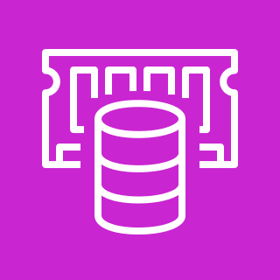
Authenticated user
Amazon EMR
Amazon Kinesis
Amazon Kinesis Video Streams
Amazon Kinesis Data Streams
Amazon Kinesis Data Firehose
Amazon Kinesis Data Analytics
AWS Glue
AWS Glue Elastic Views
Amazon OpenSearch Service
AD
AWS STS
Amazon Redshift
Amazon QuickSight
Amazon Athena
Amazon SNS
Amazon SQS
Amazon MQ
AWS AppSync
AWS Step Functions
Amazon EventBridge
AWS Identity and Access Management (IAM)
Amazon API Gateway
Amazon EC2
AWS Elastic Beanstalk
AWS Lambda
Amazon EC2 Auto Scaling
Amazon EKS
Amazon ECR
Amazon ECS
AWS Fargate
Role
Permissions
Amazon Aurora
Amazon DocumentDB
Amazon DynamoDB
Amazon RDS
Amazon Keyspaces
AWS DMS
Amazon Neptune
Amazon Timestream
Amazon ElastiCache

Slide 8
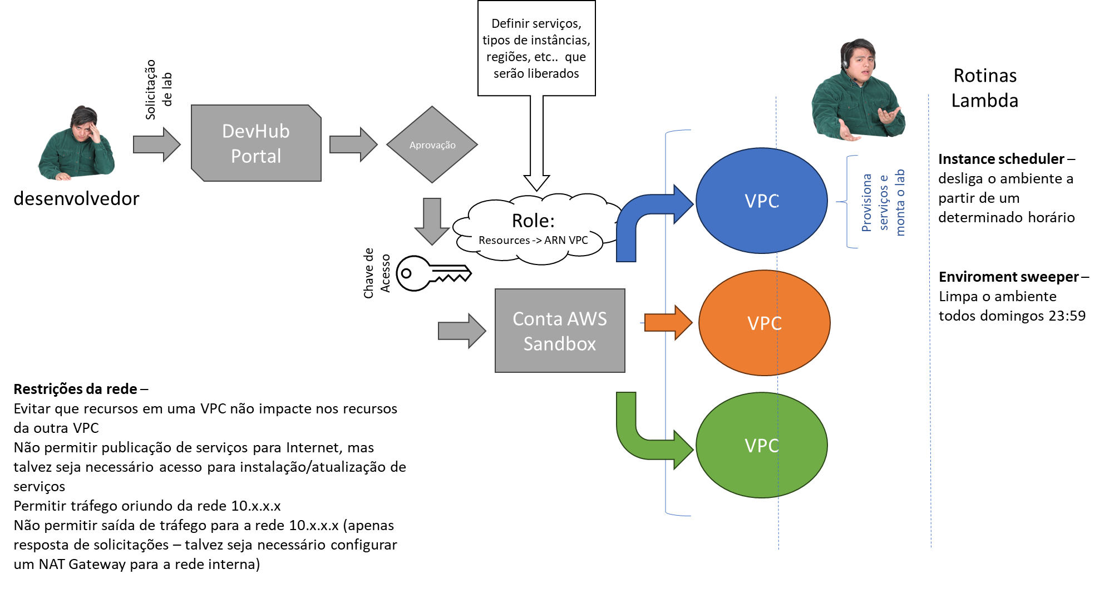

Slide 9
Definir serviços, tipos de instâncias, regiões, etc.. que serão liberados
Solicitação de lab
DevHub Portal
Aprovação
desenvolvedor
Role: Resources -> ARN VPC
Chave de Acesso
Conta AWS Sandbox
VPC
Provisiona serviços e monta o lab
Rotinas Lambda
VPC
Instance scheduler – desliga o ambiente a partir de um determinado horário
Restrições da rede –
Evitar que recursos em uma VPC não impacte nos recursos da outra VPC
Não permitir publicação de serviços para Internet, mas talvez seja necessário acesso para instalação/atualização de serviços
Permitir tráfego oriundo da rede 10.x.x.x
Não permitir saída de tráfego para a rede 10.x.x.x (apenas resposta de solicitações – talvez seja necessário configurar um NAT Gateway para a rede interna)
Conta AWS Sandbox
Provisiona serviços e monta o lab
VPC
Enviroment sweeper – Limpa o ambiente todos domingos 23:59
Conta AWS Sandbox
Provisiona serviços e monta o lab

